Slide 1

PENGEMBANGAN SISTEM SMART ASSISTANT BERBASIS MACHINE LEARNING UNTUK KLASIFIKASI FAQ TARUNA/I STMKG
Nama: WILDAN Zakaria | nim: a11.2024.15768 | kelompok: a11.4404 | mata kuliah: pembelajaran mesin

Slide 2
Latar BELAKANG MASALAH
Sekolah Tinggi Meteorologi Klimatologi dan Geofisika (STMKG) sebagai institusi pendidikan kedinasan senantiasa menerima volume pertanyaan yang masif dari para taruna dan taruni pada setiap semester berjalan. Interaksi ini didominasi oleh pertanyaan-pertanyaan yang bersifat repetitif (Frequently Asked Questions / FAQ) yang secara umum terpusat pada tiga domain regulasi utama, yaitu: aturan tata tertib kedisiplinan, struktur kurikulum akademik, serta pedoman penyusunan tugas akhir atau skripsi.
Permasalahan utama muncul dari metode penanganan konvensional. Pencarian informasi secara manual dengan membaca tumpukan arsip atau menelusuri file PDF satu per satu tidak hanya membebani tenaga kependidikan, tetapi juga memicu keterlambatan respons. Oleh karena itu, diperlukan sebuah pendekatan otomatisasi cerdas menggunakan Artificial Intelligence yang mampu mendigitalisasi dan mempercepat alur informasi ini dari fase reaktif menjadi proaktif.

Slide 3
TUJUAN
Tujuan dari proyek Capstone ini adalah untuk merancang, melatih, dan mengimplementasikan sebuah sistem Smart Assistant berbasis Machine Learning dan Pemrosesan Bahasa Alami (Natural Language Processing). Sistem ini dirancang untuk beroperasi secara mandiri sebagai perantara cerdas.
Berbeda dengan sistem pencarian kata kunci konvensional, solusi ini mampu membaca bahasa natural (sehari-hari) yang diketik oleh pengguna, mengekstraksi niat atau intent di balik kalimat tersebut, lalu mengklasifikasikannya secara matematis ke dalam salah satu dari tiga dokumen pedoman resmi secara seketika (real-time). Hal ini meminimalkan bias manusia dan menyajikan referensi akurat dalam hitungan detik.

Slide 4
Metodologi Arsitektur Pemrosesan (Data Pipeline)
Pengembangan sistem ini mengadopsi pendekatan Linear Data Science Pipeline yang terdiri dari tahapan krusial berikut:
Prapemrosesan Teks: Teks mentah dibersihkan menggunakan metode case folding (huruf kecil), penghapusan tanda baca/angka (melalui modul Regular Expression), dan eliminasi stopwords agar bebas dari residu linguistik.
Ekstraksi Fitur (TF-IDF): Konversi leksikal menjadi vektor numerik matematis, di mana kata-kata unik yang membedakan satu dokumen dengan dokumen lain diberikan bobot lebih tinggi.
Pelatihan Model (XGBoost): Algoritma eXtreme Gradient Boosting digunakan untuk memetakan korelasi antara vektor teks dan label dokumen melalui metode pohon keputusan adaptif.
Interpretasi (Explainable AI): Penerapan LIME untuk memastikan pengambilan keputusan algoritma dapat dijelaskan dan dipertanggungjawabkan secara logis.

Slide 5
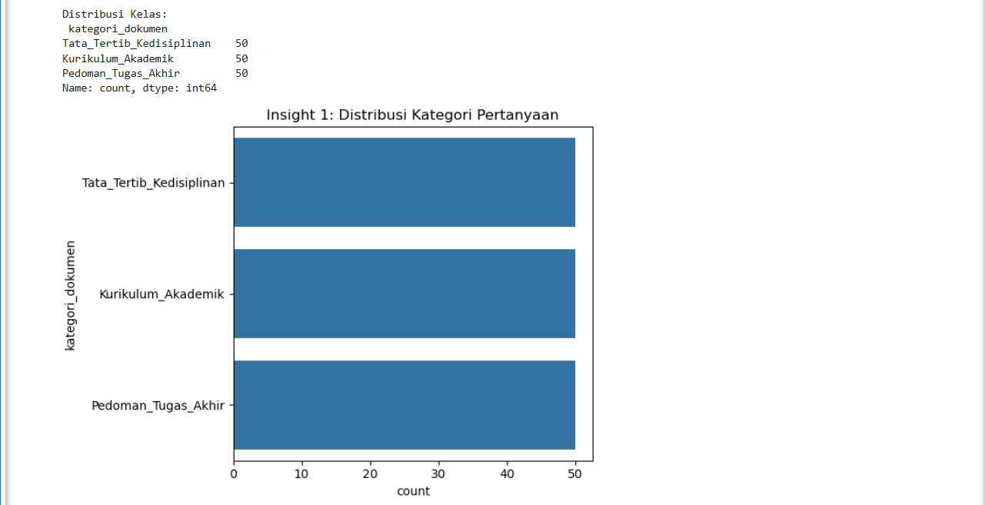
Eksplorasi Data Analisis: Keseimbangan Distribusi Kelas
Berdasarkan visualisasi histogram pada gambar di samping, dapat dipastikan bahwa dataset historis yang digunakan memiliki proporsi yang sangat seimbang (perfectly balanced dataset). Tiga kelas yang menjadi target prediksi—yaitu Tata_Tertib_Kedisiplinan, Kurikulum_Akademik, dan Pedoman_Tugas_Akhir—masing-masing memiliki kuantitas data latih sebanyak 50 observasi, sehingga total sampel mencapai 150. Keseimbangan distribusi ini memberikan justifikasi analitis yang vital, karena model klasifikasi akan terhindar dari Majority Class Bias, yakni kecenderungan model untuk menebak kelas yang paling banyak muncul. Dengan data yang merata, algoritma dipaksa untuk mempelajari pola masing-masing kategori secara adil dan objektif.

Slide 6
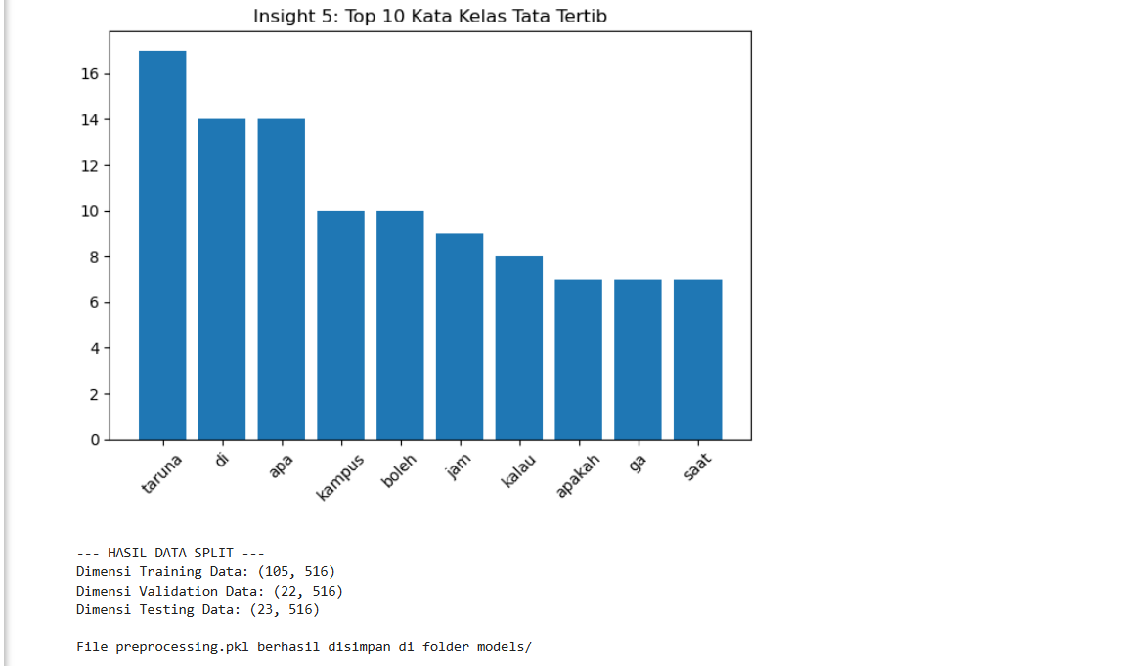
Analisis Frekuensi Kata dan Kualitas Fitur Teks
Analisis frekuensi mikro (Term Frequency) pasca-prapemrosesan membuktikan bahwa pipeline pembersihan data telah beroperasi secara optimal. Pada grafik kemunculan kata teratas untuk kategori Tata Tertib, terlihat jelas model mampu mengekstraksi kata benda khusus (proper nouns) yang memiliki signifikansi semantik tinggi. Kehadiran kata-kata dominan seperti "taruna", "kampus", "jam", dan "saat" merepresentasikan korelasi langsung dengan isu kedisiplinan dan regulasi operasional. Dari insight ini, dapat dipastikan bahwa noise (kata hubung yang tidak relevan) telah berhasil direduksi, menyisakan fitur-fitur linguistik berkualitas tinggi yang siap diproyeksikan ke dalam ruang dimensi vektor TF-IDF.

Slide 7
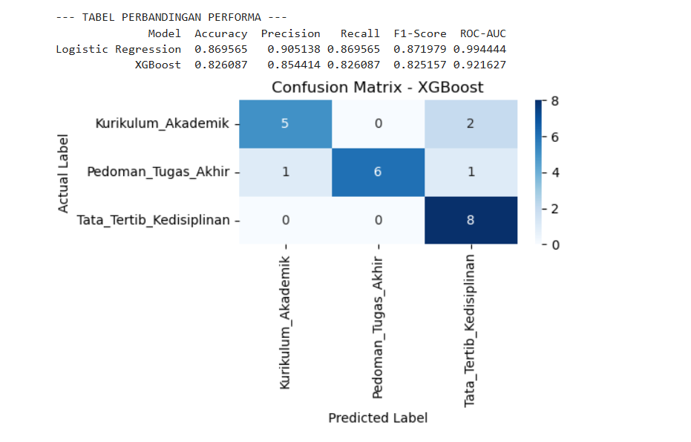
Evaluasi Akurasi dan Analisis Confusion Matrix
Evaluasi kuantitatif menetapkan XGBoost sebagai model final dengan pencapaian akurasi sebesar 82.60% dan area kurva pemisahan (ROC-AUC) di angka 92.16% yang masuk dalam kualifikasi sangat baik. Analisis mendalam melalui Confusion Matrix menunjukkan performa sistem saat dihadapkan pada data testing baru. Baris pertama menunjukkan 5 prediksi tepat (True Positives) untuk Kurikulum Akademik, dan baris kedua menghasilkan 6 prediksi sempurna untuk Tugas Akhir dengan galat yang sangat minor. Kinerja paling spektakuler terlihat pada baris ketiga, di mana seluruh sampel (8 data) klasifikasi Tata Tertib Kedisiplinan diprediksi dengan tingkat akurasi 100% tanpa adanya false positives maupun false negatives.

Slide 8
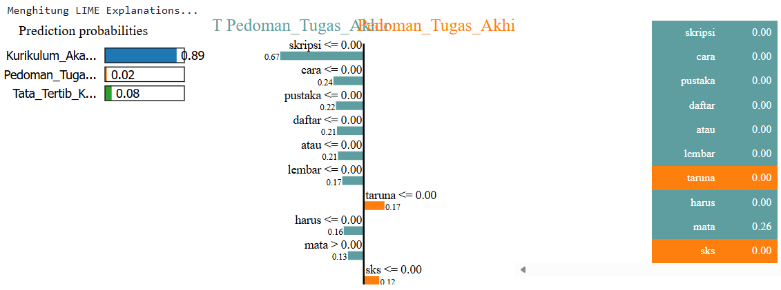
Validasi Logika Keputusan Menggunakan LIME
Untuk mengeliminasi sifat black-box dari algoritma prediksi, evaluasi logika sistem dilakukan menggunakan kerangka LIME (Local Interpretable Model-agnostic Explanations). Gambar di atas memperlihatkan bagaimana sistem menghasilkan prediksi probabilitas sebesar 89% menuju kelas Kurikulum_Akademik. Visualisasi batang (hijau/oranye) mengungkap alasan rasional di balik persentase tersebut: keberadaan kata "mata" (dengan bobot kontribusi 0.26) dan "sks" (bobot 0.12) bertindak sebagai fitur jangkar yang menarik hasil klasifikasi ke arah dokumen kurikulum. Di sisi lain, ketiadaan kata kunci "skripsi" atau "pustaka" di dalam kalimat menahan probabilitas untuk bergeser ke kategori Tugas Akhir. Ini membuktikan kecerdasan model dilandasi oleh rasionalitas linguistik yang valid.

Slide 9
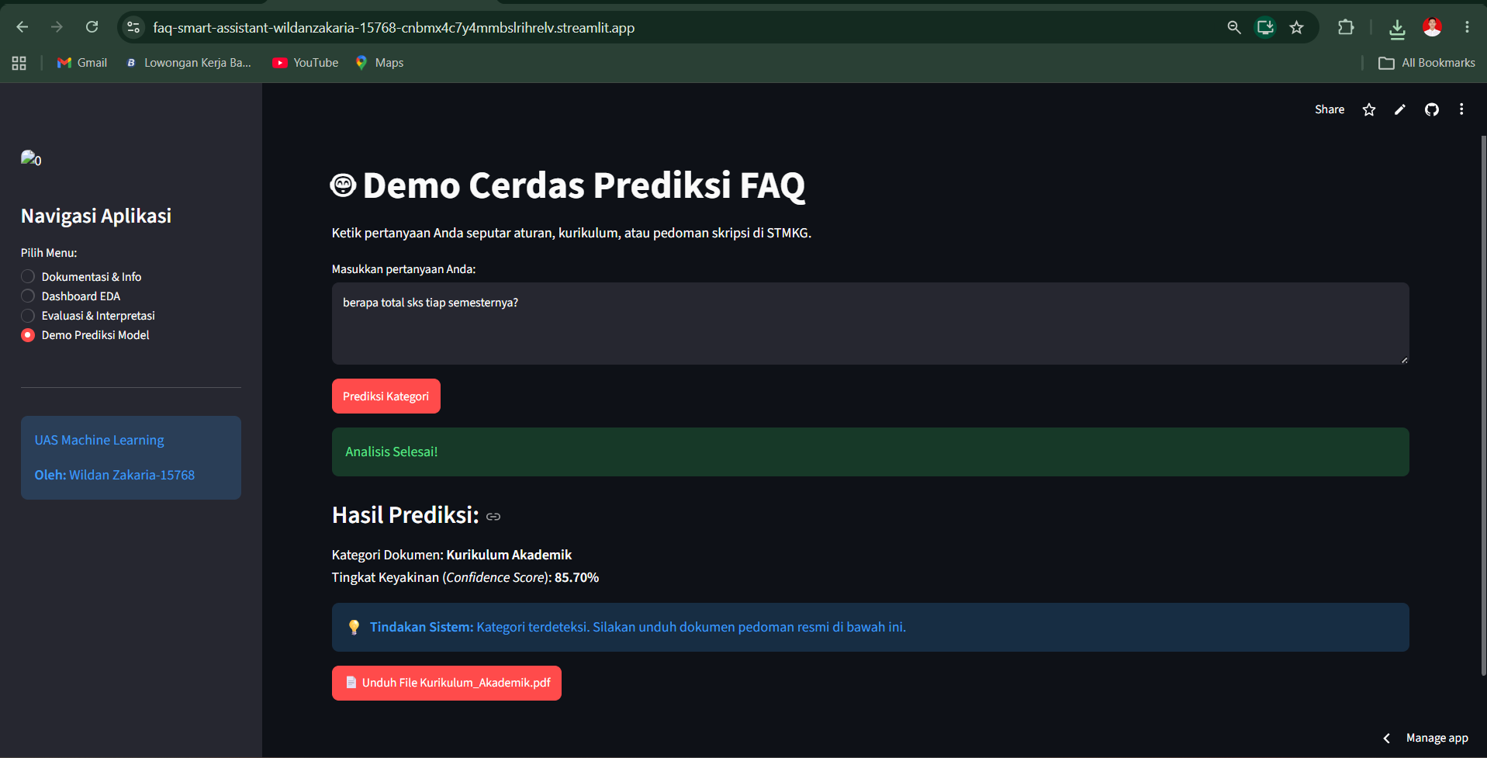
Implementasi Smart Assistant Berbasis Streamlit Cloud
Tahap akhir penelitian adalah enkapsulasi model prediktif (best_model.pkl), objek matriks pemrosesan, dan script inferensi ke dalam antarmuka berbasis web menggunakan pustaka Streamlit. Sistem ini telah berhasil di-deploy ke dalam peladen publik (Streamlit Community Cloud). Seperti yang terlihat pada antarmuka user-centric di atas, kompleksitas algoritma XGBoost disembunyikan di area backend. Pengguna akhir cukup memasukkan pertanyaan pada form yang disediakan, dan aplikasi akan secara interaktif menampilkan kategori pedoman resmi lengkap dengan tingkat probabilitas keyakinan (confidence score), mendemonstrasikan kelayakan sistem ini untuk diproduksi sebagai layanan akademik operasional di kampus.

Slide 10
Kesimpulan Akhir dan Saran Pengembangan
Kesimpulan: Penelitian ini mengonfirmasi bahwa penerapan arsitektur NLP menggunakan teknik TF-IDF dan algoritma XGBoost sangat layak untuk merutekan dokumen FAQ STMKG. Dengan capaian akurasi operasional sebesar 82.60%, sistem mampu membaca dan mengklasifikasikan intent pertanyaan taruna/i secara otomatis dan transparan. Implementasi berbasis Streamlit Cloud membuktikan produk akhir siap diakses dan diintegrasikan sebagai instrumen peningkat efisiensi layanan tata usaha.
Rekomendasi Lanjutan:
Augmentasi Dataset: Melakukan penambahan data secara sintetis untuk melatih model mengenali bahasa slang, singkatan tidak baku, maupun kesalahan pengetikan (typos).
Transisi Pemodelan: Memperbarui sistem ekstraksi TF-IDF menuju Word Embeddings yang lebih mutakhir (seperti IndoBERT) untuk mengevaluasi konteks semantik dan intonasi urutan kata secara utuh.

Slide 11

Thank You

